Slide 1
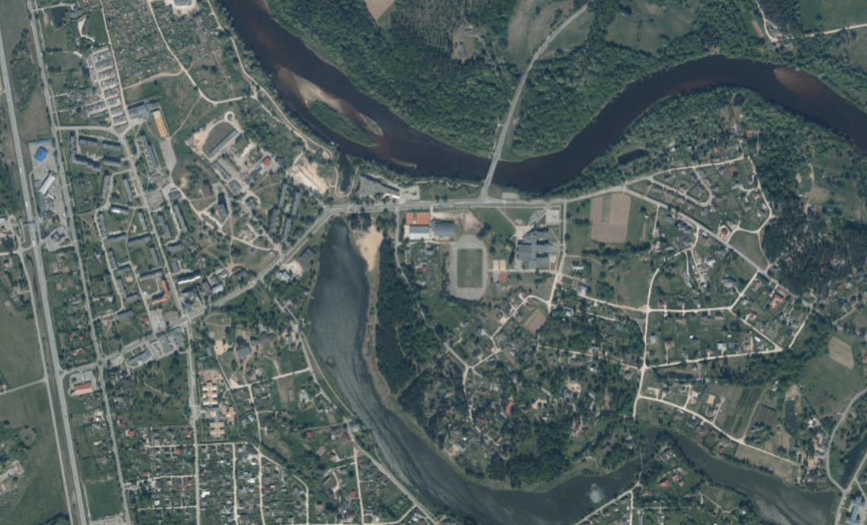
ĀDAŽU NOVADA TERITORIJAS PLĀNOJUMS 1.REDAKCIJA
Teritorijas plānošanas nodaļa
18.06.2025., Ādaži

Slide 2
Ādažu novada teritorijas plānojuma 2025. -2037. gadam izstrādes uzsākšana
2022.gada 23.novembrī pieņemts Ādažu novada domes lēmums Nr. 558 «Par Ādažu novada teritorijas plānojuma izstrādes uzsākšanu» un apstiprināts darba uzdevums – pieejams portālā Ģeolatvija.lv
Pieprasīti nosacījumi un informācija no 35 institūcijām un pakalpojumu sniedzējiem, saņemto nosacījumu apkopošana, izvērtēšana
Saņemti un izvērtēti 160 priekšlikumi no fiziskām un juridiskām personām
Pieprasīti un saņemti Dabas aizsardzības pārvaldes, Veselības inspekcijas un Valsts vides dienesta viedokļi par stratēģiskā ietekmes uz vidi novērtējuma (SIVN) nepieciešamību, sagatavots iesniegums Vides pārraudzības valsts birojam (VPVB) lēmuma pieņemšanai,
2023.gada 17.aprīlī pieņēma lēmumu Nr. 4-02/30/2023 “Par stratēģiskā ietekmes uz vidi novērtējuma procedūras nepiemērošanu” Ādažu novada teritorijas plānojumam

Slide 3
Sabiedrības līdzdalība izstrādes procesā
Uzsākot teritorijas plānojuma izstrādi, 2023.gadā tika rīkotas trīs sanāksmes, kurās ikviens varēja piedalīties:
Teritorijas plānojuma uzsākšanas pirmā sanāksme notika 2023. gada 17. janvārī Zoom platformā
Klātienes sanāksmes:
- 2023. gada 24. janvārī Ādažu Kultūras centra Vēstures un mākslas galerijā, Gaujas ielā 33
- 2023. gada 31.janvārī – Carnikavas pamatskolā
2023.gadā no aprīļa līdz jūlijam 10 tikšanās ar ciemu iedzīvotājiem
2024.gada 23.februārī Ādažu Kultūras centra Vēstures un mākslas galerijā organizēta tikšanās ar Ādažu novada uzņēmējiem sadarbībā ar biedrību “Ādažu Uzņēmēji”, ar mērķi iepazīstināt uzņēmējus ar teritorijas plānojuma izstrādes procesu un ar to saistītiem aktuāliem jautājumiem

Slide 4
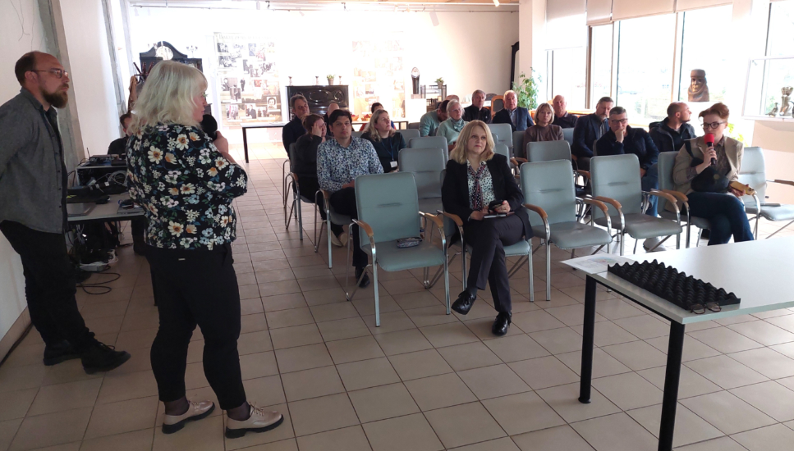
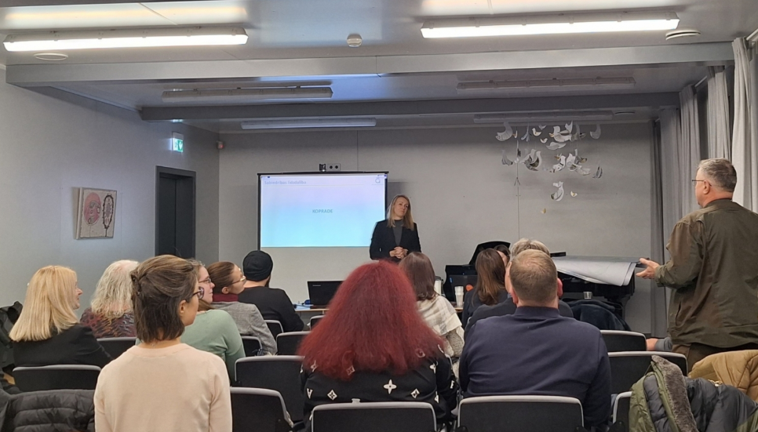
Sabiedrības līdzdalība izstrādes procesā
Ainavu plāna izstrādes laikā 2023.gada 22. novembrī tika organizēta diskusija ar iedzīvotājiem par ainavu vērtībām
Ciemu attīstības plānu izstrādes ietvaros Attīstības un projektu nodaļa 2024.gadā rīkoja tikšanās ar visu ciemu iedzīvotājiem. Šajās sanāksmēs piedalījās arī Teritorijas plānošanas nodaļas pārstāvji, diskutējot ar iedzīvotājiem par iespējamām izmaiņām ciemu robežās
Ādažu novada ilgtspējīgas attīstības stratēģijas aktualizācija skar Telpiskās attīstības perspektīvā iekļautās vadlīnijas teritorijas plānošanai, tāpēc 2025.gada 28.aprīlī tika rīkota sanāksme ar iedzīvotājiem, lai iepazīstinātu ar plānotajām izmaiņām apdzīvojuma struktūrā, turpmākajām vadlīnijām apbūves plānošanā, teritorijas plānojuma izstrādes ietvaros veikto detālplānojumu izvērtēšanu, transporta risinājumiem un izmaiņām funkcionālajā zonējumā
09.06.2025. par jaunā teritorijas plānojuma risinājumiem prezentācija pašvaldības struktūrvienībām

Slide 5
Darba grupas un sadarbība
Tika izveidotas 3 tematiskās darba grupas, to sastāvs un uzdevumi noteikti ar rīkojumiem:
Ainavu plāna izstrādei
Transporta attīstības plāna izstrādei
Ūdenssaimniecības aglomerāciju darba grupa
Teritorijas plānojuma izstrādes procesā Pašvaldības ietvaros sadarbība ar:
Būvvaldes speciālistiem - par Teritorijas izmantošanas un apbūves noteikumiem
Nekustamo īpašumu nodaļu – par funkcionālā zonējuma pārskatīšanu pašvaldības īpašumiem un pašvaldības ierosinātu detālplānojumu izvērtēšanu
Attīstības un projektu nodaļu – informācijas sniegšana, atbilstība Stratēģijai
Pašvaldības aģentūras «Carnikavas komunālserviss» speciālistiem (vides, ceļu u.c. jomās)
SIA «Ādažu ūdens» - par ūdenssaimniecības pakalpojumiem

Slide 6
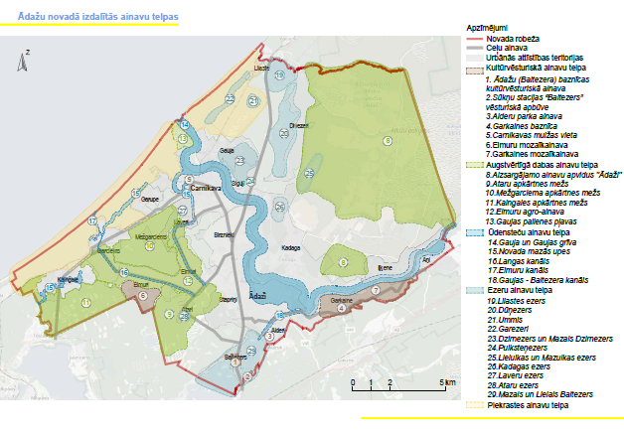
Tematiskie plānojumi
Ādažu novada ainavu plāns:
izstrādāja SIA «Grupa93»
publiskā apspriešana 08.04.2024. - 28.04.2024., sanāksme 11.04.2024.
apstiprināts ar Domes 27.06.2024. lēmumu Nr. 236
pieejams portālā Ģeolatvija.lv: https://geolatvija.lv/geo/tapis#document_30131#nozoom
rekomendācijas iespēju robežās iestrādātas teritorijas plānojumā

Slide 7
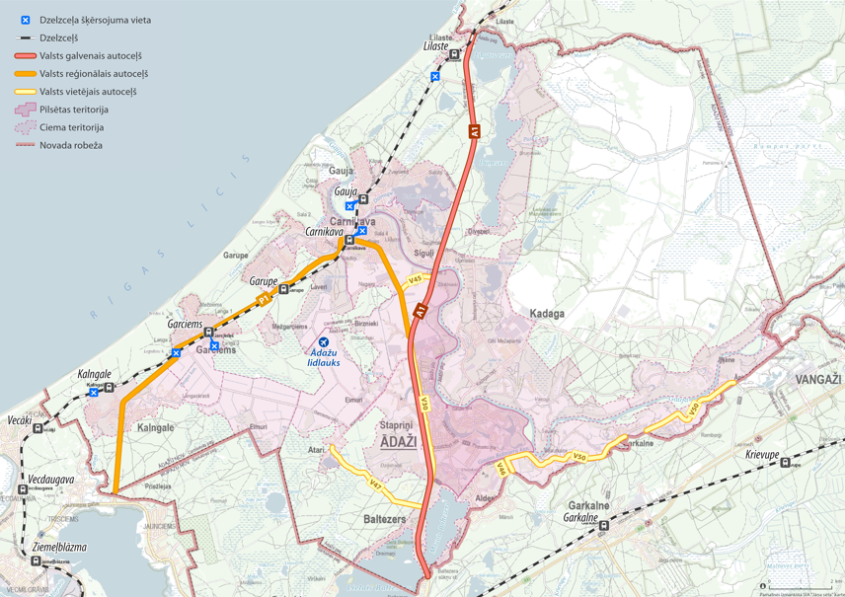
Tematiskie plānojumi
Transporta attīstības plāns:
izstrādāja SIA «Grupa93»
publiskā apspriešana 04.10.2024. - 01.11.2024., sanāksme 14.10.2024.
apstiprināts ar Domes 29.05.2025. lēmumu Nr. 206
pieejams portālā Ģeolatvija.lv: https://geolatvija.lv/geo/tapis#document_32060#nozoom
plāna izstrādes laikā Satiksmes ministrija un VSIA «Latvijas valsts ceļi» vairākkārt mainījuši nosacījumus un risinājumus
risinājumi iespēju robežās iestrādāti teritorijas plānojumā

Slide 8
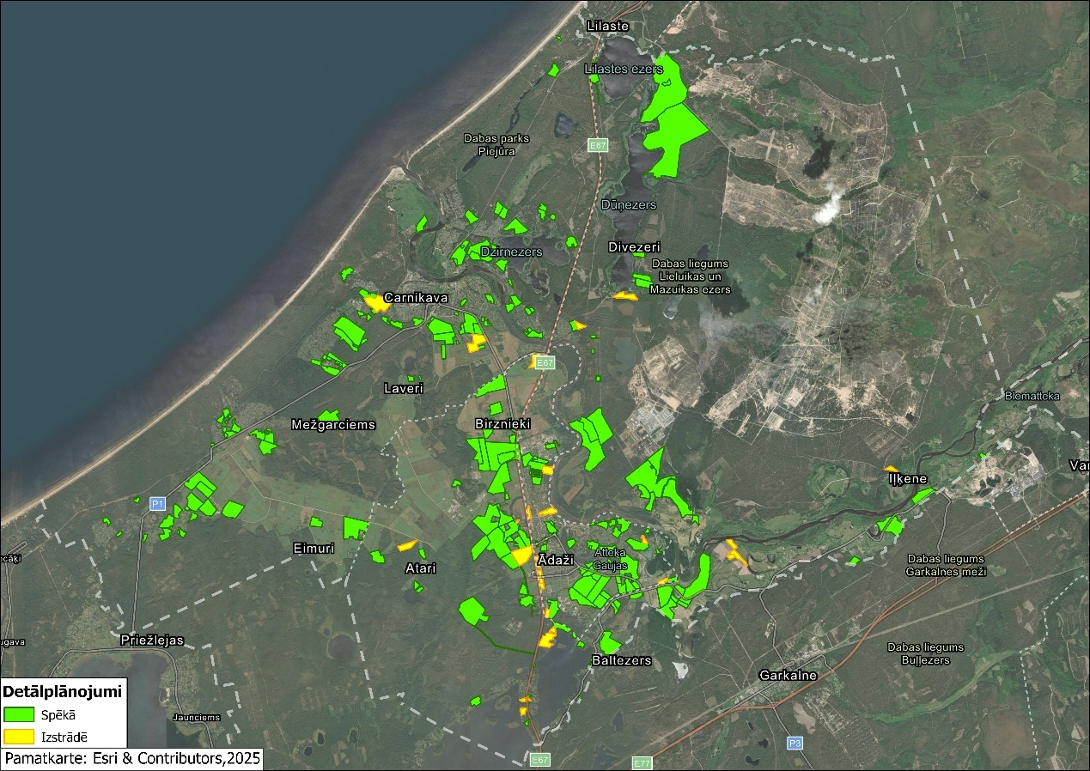
Detālplānojumu izvērtēšana
Veikta saskaņā ar Ministru kabineta 2014.gada 14.oktobra noteikumu Nr. 628 “Noteikumi par pašvaldību teritorijas attīstības plānošanas dokumentiem” 5.5. nodaļā “Detālplānojumu pārskatīšanas kritēriji un kārtība” noteikto, kā arī VARAM izstrādāto un 2024.gadā aktualizēto metodisko materiālu “Ieteikumi un vadlīnijas detālplānojumu izstrādāšanā”
Ādažu novada teritorijā 2025.gada 1.jūnijā spēkā ir 200 detālplānojumi, no tiem 44 - Ādažu pilsētā, 67 - Ādažu pagastā un 89 - Carnikavas pagastā
2025.gada 1.jūnijā izstrādes procesā ir 22 detālplānojumi, no tiem 3 - Ādažu pilsētā, 9 - Ādažu pagastā un 10 - Carnikavas pagastā

Slide 9
Detālplānojumu izvērtēšana
lielākā daļa no spēkā esošajiem detālplānojumiem ir apstiprināti laika posmā no 2003. līdz 2008. gadam
aptuveni 16% no spēkā esošajiem detālplānojumiem nav uzsākta īstenošana
par neīstenoto detālplānojumu turpmāko statusu notikusi rakstiska sazināšanās ar zemes īpašniekiem, noskaidrojot viņu viedokli par detālplānojumu īstenošanas iespējām, daļa adresātu atbildes nesniedza
kopš teritorijas plānojuma izstrādes uzsākšanas pieņemti 17 lēmumi par detālplānojumu atcelšanu
spēkā esošo detālplānojumu saraksts, izvērtējums un turpmākais statuss skatāms Paskaidrojuma raksta 1.pielikumā
līdz ar teritorijas plānojuma apstiprināšanu spēku zaudēs 42 detālplānojumi, kuri ir īstenoti vai to īstenošana nav uzsākta

Slide 10
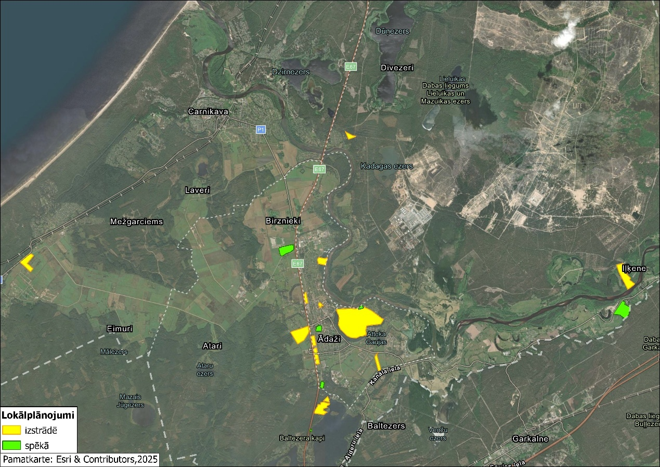
Lokālplānojumu izvērtēšana
Ādažu novadā 2025.gada 1.jūnijā ir spēkā 6 lokālplānojumi, no tiem 3 Ādažu pilsētā un 3 Ādažu pagastā – to apkopojums, raksturojums un informācija par turpmāko statusu skatāma Paskaidrojuma raksta 1. tabulā
izstrādes stadijā Ādažu novadā atrodas 16 lokālplānojumi, no tiem 8 Ādažu pilsētā, 6 Ādažu pagastā un 1 Carnikavas pagastā
TP izstrādes laikā pārtraukta 2 lokālplānojumu izstrāde
spēkā esošo lokālplānojumu risinājumi tiek integrēti TP un daļa no tiem zaudēs spēku līdz ar TP apstiprināšanu
izstrādē esošo lokālplānojumu risinājumi tiek integrēti TP, ja tiem ir pabeigta publiskā apspriešana un nav negatīvu atzinumu
izņēmums - izstrādē esošais lokālplānojums teritorijai starp Gaujas ielu, Lauku ielu, Druvas ielu un Vējupi, kurā ir specifiski risinājumi, un tas paliks spēkā arī pēc TP apstiprināšanas

Slide 11
Esošo teritorijas plānojumu izvērtēšana
Ādažu novada teritorijā šobrīd ir spēkā divi teritorijas plānojumi:
Ādažu pilsētas un Ādažu pagasta teritorijā - Ādažu novada teritorijas plānojums, apstiprināts 2018.gada 27.martā ar Ādažu novada domes lēmumu Nr. 49 “Par Ādažu novada teritorijas plānojuma un Vides pārskata apstiprināšanu un saistošo noteikumu Nr. 7 “Ādažu novada teritorijas plānojuma grafiskā daļa un teritorijas izmantošanas un apbūves noteikumi” izdošanu”, īstenojams no 2018.gada 4.jūlija. Izstrādātājs – SIA “Reģionālie projekti”
Carnikavas pagastā - Carnikavas novada teritorijas plānojums, apstiprināts 2019.gada 20.februārī ar Carnikavas novada domes lēmumu (protokols Nr. 2, 40. §) “Par Carnikavas novada teritorijas plānojuma 2018.-2028.gadam un saistošo noteikumu “Carnikavas novada teritorijas plānojuma 2018.-2028.gadam grafiskā daļa un teritorijas izmantošanas un apbūves noteikumi” apstiprināšanu”, īstenojams no 2019.gada 15.maija Izstrādātājs – SIA “Grupa93”
abi spēkā esošie teritorijas plānojumi ir izstrādāti un apstiprināti salīdzinoši nesen, vienā laika periodā un to izstrādes pamatā ir izmantoti vienoti principi un normatīvie akti gan Teritorijas izmantošanas un apbūves noteikumu (turpmāk – TIAN), gan Grafiskās daļas izstrādē, kas rada līdzīgu pieeju abu teritorijas plānojumu īstenošanas izvērtēšanā

Slide 12
Esošo teritorijas plānojumu izvērtēšana
abos spēkā esošajos teritorijas plānojumos īstenota līdzīga pieeja ciemu robežu noteikšanā, nosakot, ka visas teritorijas, kas nav dabas parkā “Piejūra” vai neietilpst SIA “Rīgas meži” un AS “Latvijas valsts meži” īpašumā vai valdījumā esošajās teritorijās, neietilpst NBS militārajā poligonā, kā arī nav iekšzemes ūdeņu, valsts autoceļu teritorijas, ir sadalītas ciemos
Daļa ciemu tiem noteiktajās robežās neatbilst Administratīvo teritoriju un apdzīvoto vietu likuma 9.panta (2) daļā noteiktajam, ka ciema statusu var piešķirt tādai novada teritorijas daļai, kurā ir vai tiek plānota koncentrēta apbūve, pastāvīgi dzīvo cilvēki un ir izveidota attiecīga infrastruktūra, kā arī MK 240, 61.punkta prasībām pilsētu un ciemu veidošanai vai paplašināšanai, veidojot tos kompleksus, kompaktus un pašpietiekamus, paredzot tajos:
- transporta infrastruktūru, kas balstīta uz hierarhisku pašvaldības ceļu tīkla un pašvaldības ceļu tīkla sasaisti ar valsts autoceļu tīklu;
- inženiertīklu nodrošinājumu;
- daudzveidīgu teritorijas izmantošanu ar iespējām nodrošināt iedzīvotājiem nepieciešamo pakalpojumu apjomu;
- teritorijas sasniedzamību ar sabiedrisko transportu un vietas mērogam atbilstošu mobilitāti, kurā prioritāte ir gājējiem un velotransportam;
- teritorijas pārvaldības nodrošinājumu (piemēram, ielu un inženiertīklu uzturēšanu un apsaimniekošanu, kā arī atkritumu savākšanu);
- publiskiem mērķiem paredzētās teritorijas;
- publisko ārtelpu, tai skaitā publiski pieejamas rekreācijas, dabas un apstādījumu teritorijas.

Slide 13
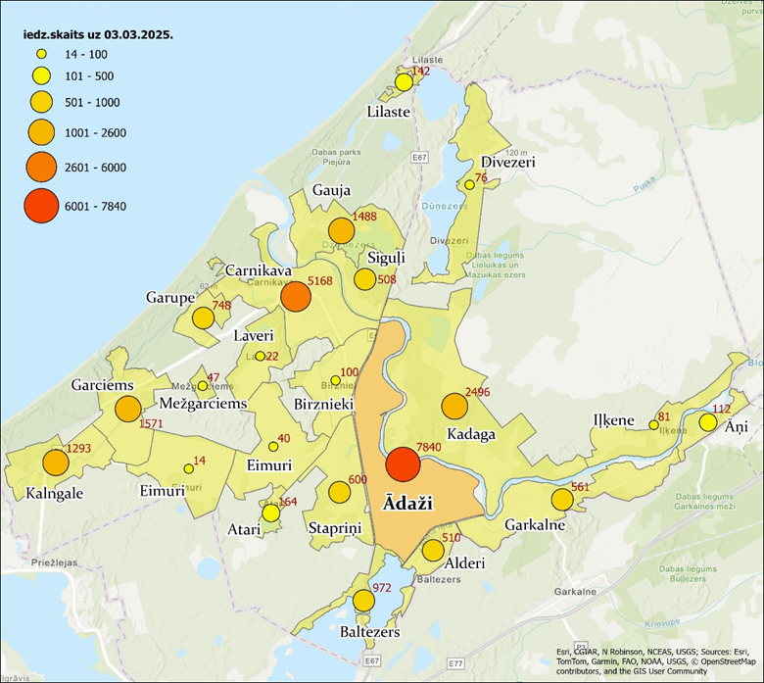
Esošo ciemu robežas un iedzīvotāju skaits

Slide 14
Esošo teritorijas plānojumu izvērtēšana
daļā detālplānojumu nav ieplānota publiskā ārtelpa un vietas pakalpojumiem, koncentrējoties tikai uz savrupmāju apbūves veidošanu
bieži izmantota TIAN ietvertā norma, ka minimālo jaunveidojamās zemes vienības platību var mainīt, izstrādājot detālplānojumu, tādējādi sekmējot, piemēram, ka pilsētā un ciemos lauksaimniecības zemi var sadalīt sīkāk, izstrādājot detālplānojumu - uz šādas pieejas neatbilstību normatīvajiem aktiem VARAM norādīja tikai 2024.gadā
konstatēts, ka Ādažu pilsētā un pagastā, integrējot funkcionālo zonējumu no 2006.gada (ar 2011.gada grozījumiem) teritorijas plānojuma un detālplānojumiem uz 2018.gadā izstrādātā un apstiprinātā teritorijas plānojuma Grafisko daļu, ir pieļautas neprecizitātes un noteikts neatbilstošs funkcionālais zonējums, kas jālabo, izstrādājot jaunu teritorijas plānojumu, piemēram, iepriekšējais lauku apbūves zonējums, kur atļauta savrupmāju apbūve, integrēts kā Lauksaimniecības teritorijas, kurās nav atļauta savrupmāju apbūve
tikai daļēji apbūvētas ir plānotās Rūpnieciskās apbūves teritorijas Stapriņos gar A1 autoceļu, kam pamatā ir neatrisinātās piekļuves zemes vienībām no A1 autoceļa

Slide 15
Esošo teritorijas plānojumu izvērtēšana
nav īstenota ceļu un ielu izbūve lielākajā daļā ar transporta infrastruktūru saistīto Teritoriju ar īpašumiem noteikumiem (TIN):
- TIN7 – nav īstenota Baltezera rietumu apvedceļa būvniecība un A1 autoceļa paplašināšana;
- TIN71 – nav uzsākta Ziemeļu ievada Rīga - Jaunciems - Ādaži attīstībai rezervētās teritorijas attīstība;
- TIN72 – nav uzsākta lielākās daļas no plānotajiem perspektīvajiem pašvaldības ceļiem un ielām realizēšana un rezervētās teritorijas izvērtētas Ādažu novada Transporta attīstības plāna izstrādes laikā.
izvērtēta ielu sarkano līniju attēlošana Ādažu pilsētā, konstatējot, ka:
- daudzviet tās attēlotas neatbilstoši kartes mēroga noteiktībai;
saistošajā teritorijas plānojuma Grafiskajā daļā integrētas un attēlotas detālplānojumos plānoto ielu sarkanās līnijas, bet detālplānojumi 20 gadu laikā nav īstenoti;
ir teritorijas, kur nav detālplānojumu, bet ir attēlotas plānotās ielas ar sarkanajām līnijām privātīpašumos, lai gan ne pašvaldība, ne zemes īpašnieks tās neplāno izbūvēt pārskatāmā laika periodā. Tādējādi sarkanās līnijas apgrūtina īpašumu izmantošanu un sarkanās līnijas var dzēst, tikai izstrādājot grozījumus teritorijas plānojumā.

Slide 16
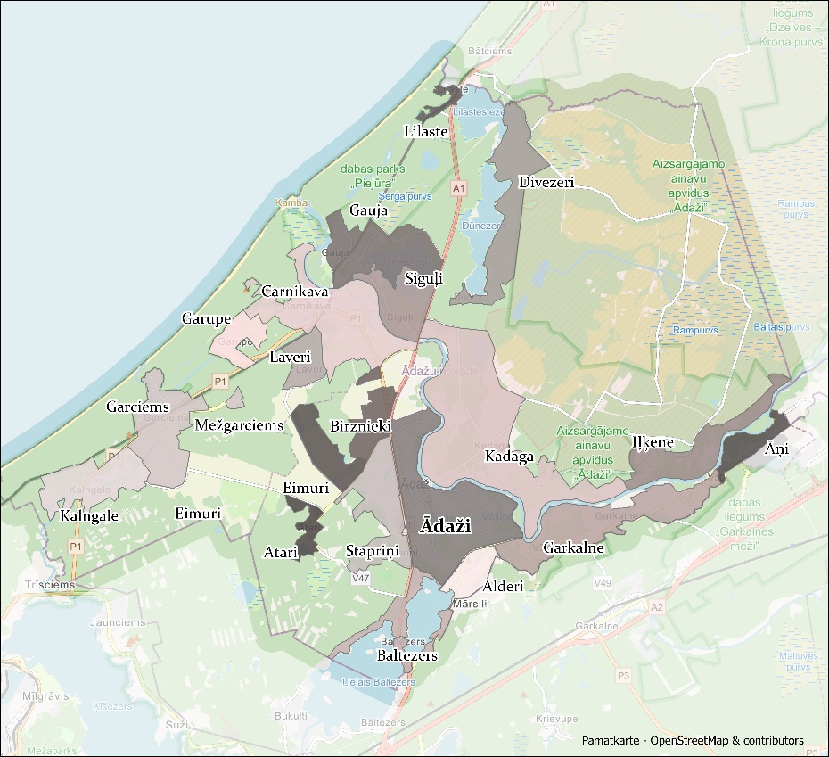
Jaunā teritorijas plānojuma risinājumi
Pilsētas un ciemu robežas
Izvērtējot noteiktos kritērijus, esošo izmantošanu un attīstības tendences, iedzīvotāju viedokļus, iedzīvotāju skaitu, teritorijas plānojumā ir ietverti risinājumi pilsētas un ciemu robežām
Ņemts vērā arī, ka 2024.gada 18.augustā stājās spēkā Dabas atjaunošanas regula, kuras mērķis ir stimulēt dalībvalstis veikt plašus dabas un vides vērtību atjaunošanas pasākumus, kā arī nodrošināt ilgtspējīgu un bioloģiski daudzveidīgu nākotni visiem Eiropas Savienības iedzīvotājiem. Regula paredz veikt zaļo teritoriju platību uzskaiti un kontroli pilsētās un apdzīvotās vietās
Par plānotajām izmaiņām informēti iedzīvotāji ciemu attīstības plānu izstrādes ietvaros 2024.gadā un Ādažu novada ilgtspējīgas attīstība stratēģijas aktualizācijas ietvaros organizētā sanāksmē par teritorijas plānošanu 2025.gada 28.aprīlī, kā arī par plānotajām izmaiņām informēti Ādažu novada pašvaldības domes deputāti Attīstības komitejas sēdē 2024.gada 13.novembrī

Slide 17
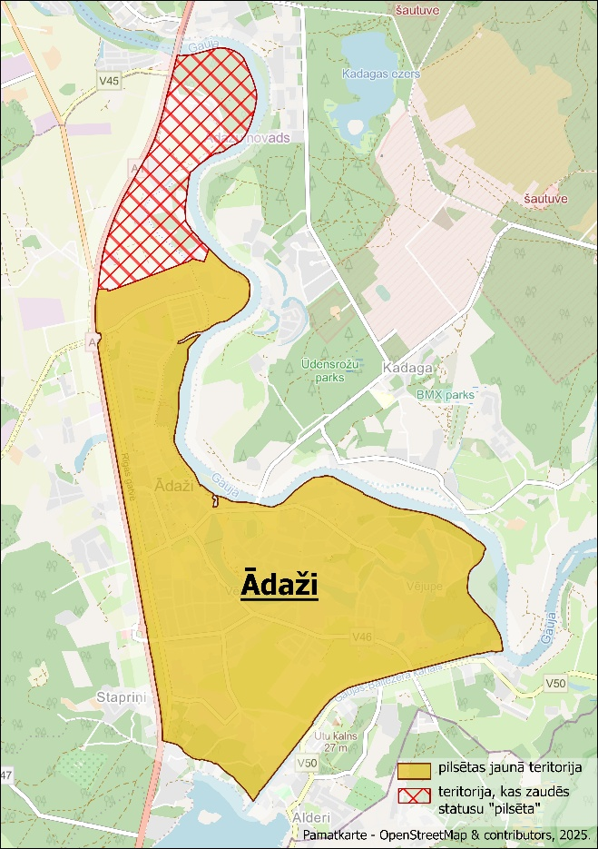
Jaunā teritorijas plānojuma risinājumi
Pilsētas un ciemu robežas
netiek mainītas Garciema, Garupes, Carnikavas, Gaujas, Siguļu, Lilastes robežas Carnikavas pagastā;
netiek mainītas Baltezera, Alderu, Garkalnes, Āņu un Iļķenes ciemu robežas Ādažu pagastā;
ciema statusu zaudē Eimuru ciems Carnikavas pagastā, kura teritorijā ir lauksaimniecības zeme ar atsevišķu viensētu apbūvi Mangaļu – Eimuru polderī, tajā 2025.gada 1.martā bija deklarēti tikai 14 iedzīvotāji;
tiek mainīta Ādažu pilsētas robeža

Slide 18
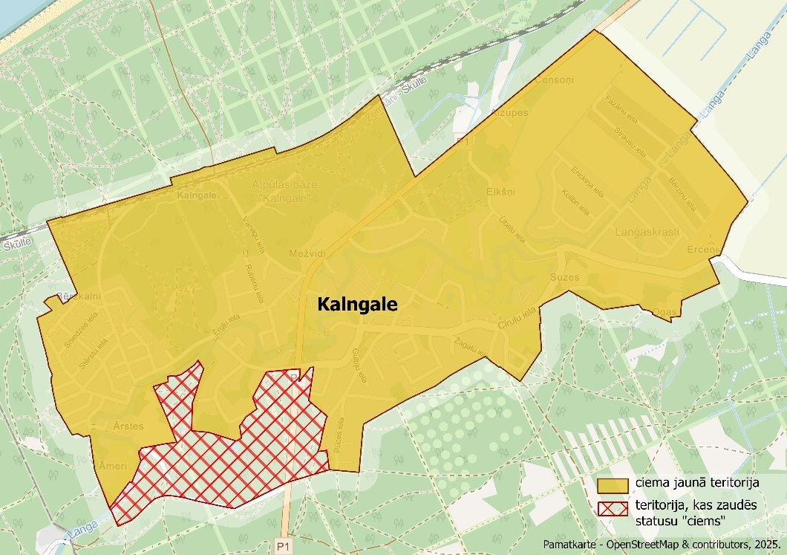
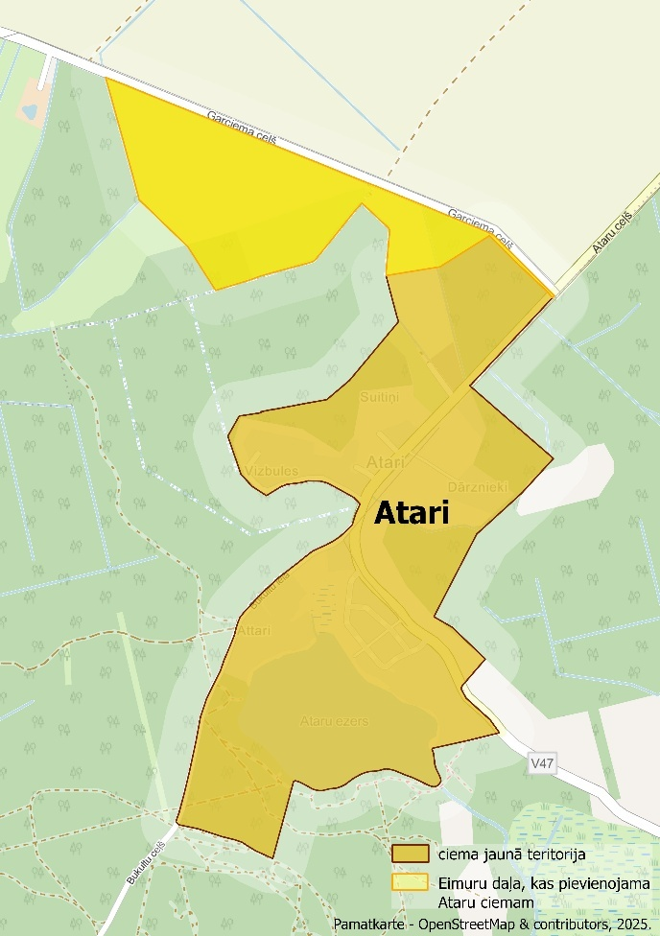
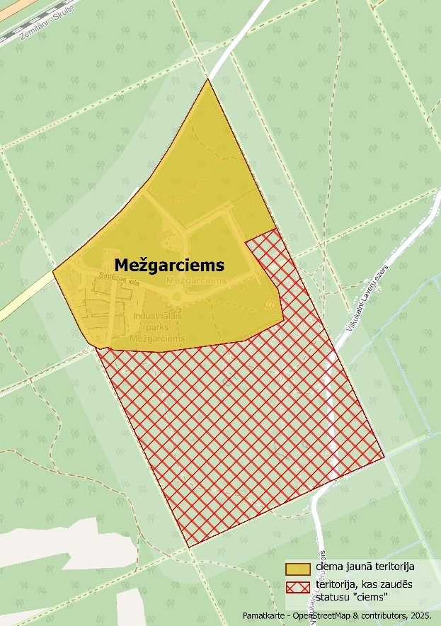
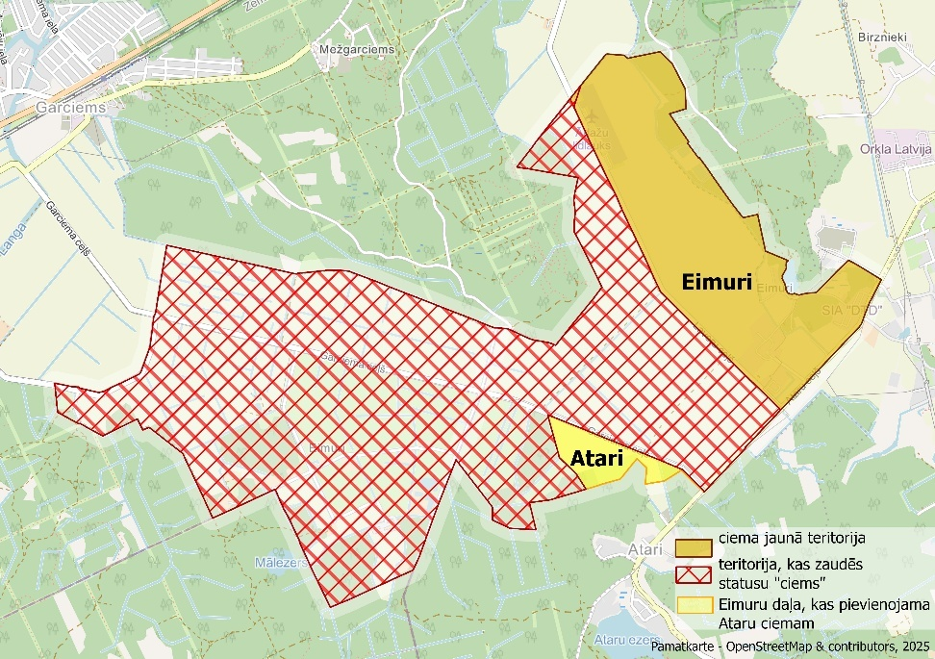
Jaunā teritorijas plānojuma risinājumi
Pilsētas un ciemu robežas
tiek mainītas ciemu robežas:
Kalngales ciemam, izslēdzot no tā meža teritoriju, kura nav paredzēta apbūvei
Mežgarciemam, izslēdzot no tā mežu teritorijas (23. attēls). Ādažu novada IAS paredzēja Garciema un Mežgarciema apvienošanu, tomēr AS “Latvijas valsts meži” iebilda iekļaut tās valdījumā esošo zemes vienību ar kadastra apzīmējumu 80520081372 ciema teritorijā, līdz ar to Garciemu un Mežgarciemu telpiski nevar apvienot
Eimuru ciemam Ādažu pagastā, izslēdzot no tā lauksaimniecības teritorijas polderos
Ataru ciemam, pievienojot tam daļu no Ādažu pagasta Eimuru ciema, detālplānojuma īpašumam “Jaunzariņi” teritoriju

Slide 19
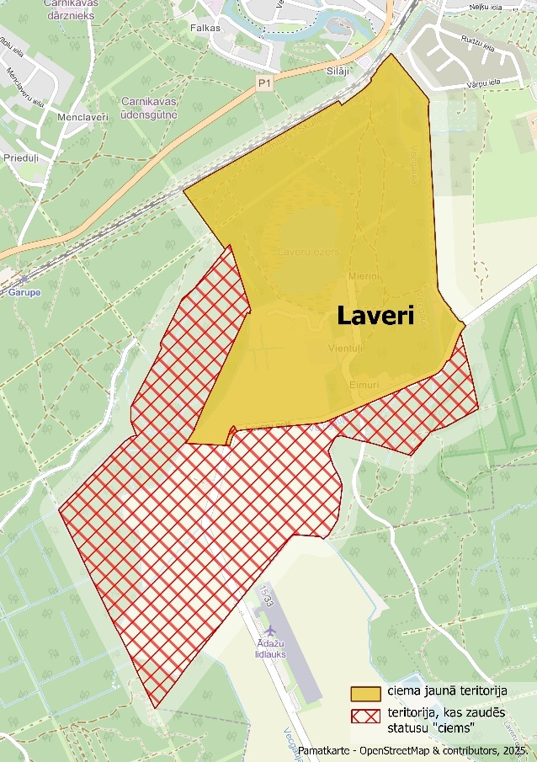
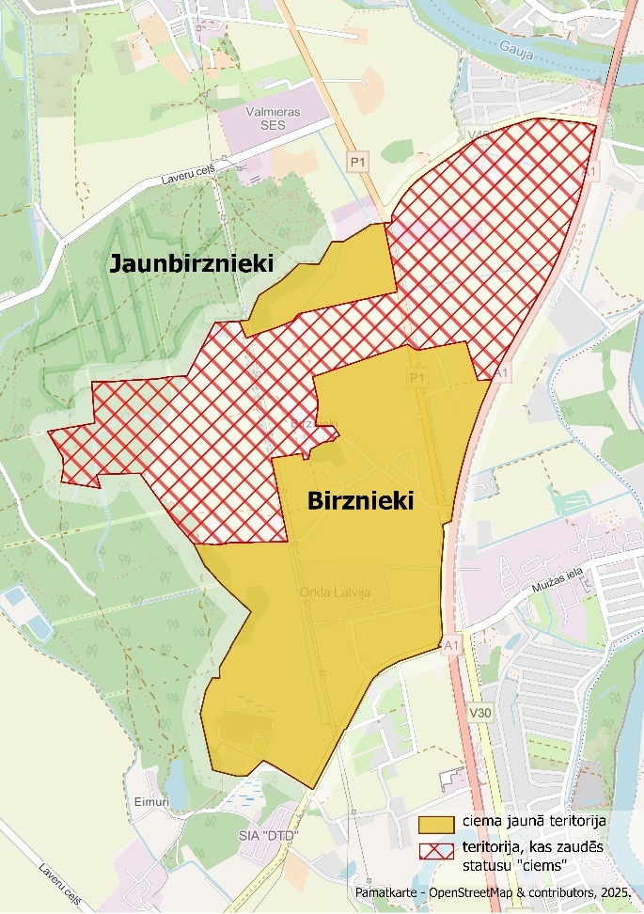
Jaunā teritorijas plānojuma risinājumi
Pilsētas un ciemu robežas
tiek mainītas ciemu robežas:
Laveru ciemam, izslēdzot no tā lauksaimniecības teritorijas, kuras nav plānots apbūvēt
Birznieku ciemam, izslēdzot lauksaimniecības teritorijas atbilstoši zemes īpašnieku priekšlikumiem (27.attēls). No Birznieku ciema izslēdzot plašas lauksaimniecības teritorijas, jauna ciema statuss tiek noteikts īpašumu “Sauleslejas” un “Augšnagaiņi” teritorijās ar pagaidu nosaukumu Jaunbirznieki, kur ir spēkā esošs, neīstenots detālplānojums, notikusi īpašnieku maiņa un ierosināta lokālplānojuma izstrāde

Slide 20
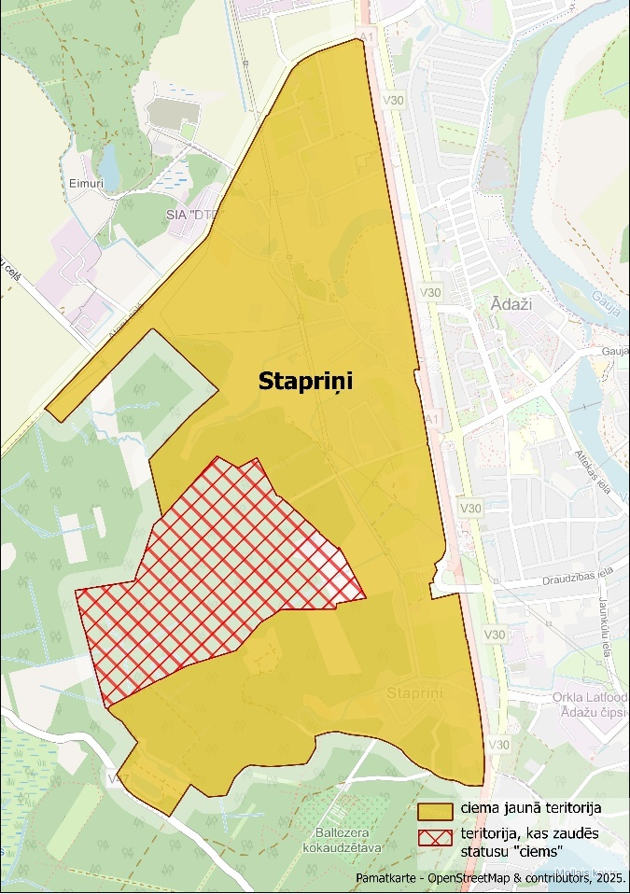
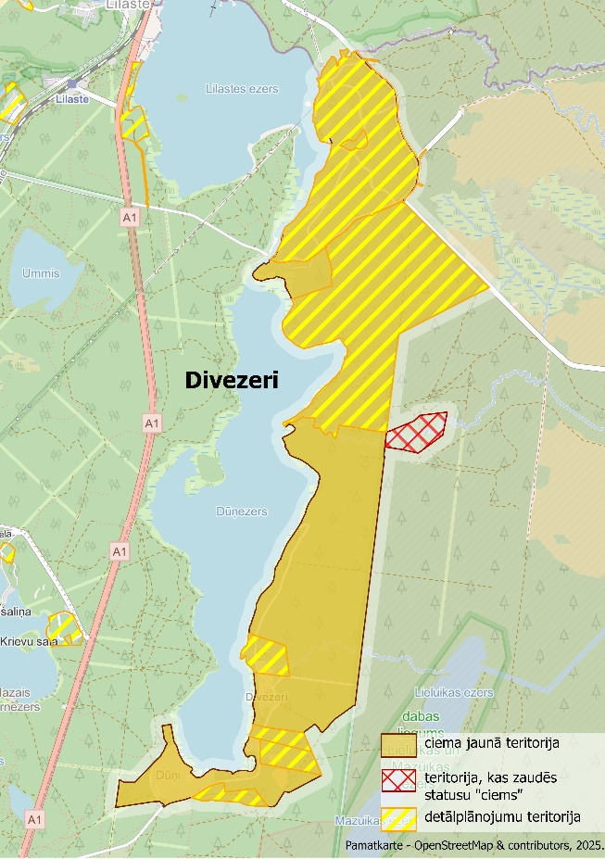
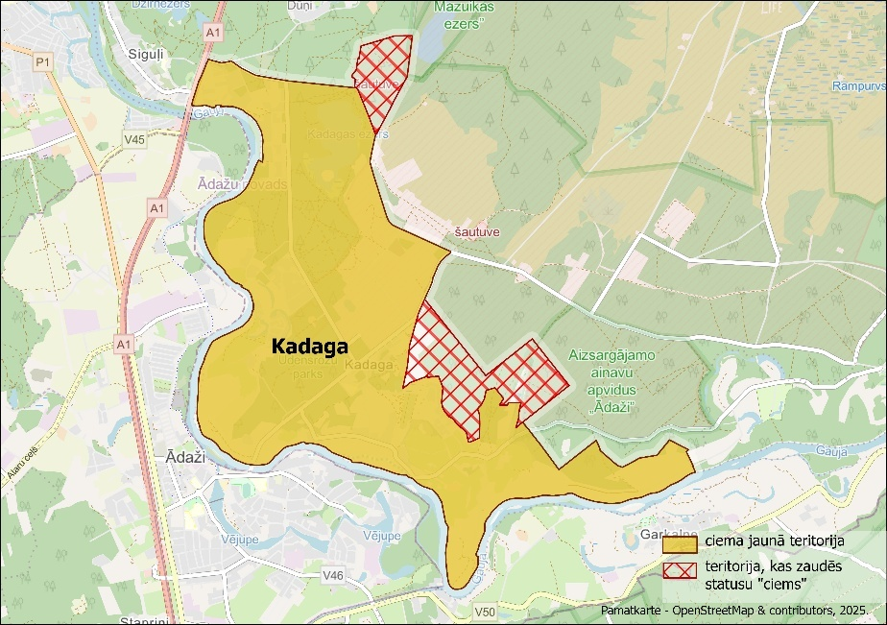
Jaunā teritorijas plānojuma risinājumi
Pilsētas un ciemu robežas
tiek mainītas ciemu robežas:
Stapriņu ciemam, izslēdzot mežu un mozaīkveida teritorijas, kuras nav plānots apbūvēt
Kadagas ciemam, izslēdzot ar ciemu nesaistītu Aizsardzības ministrijas īpašumu un purvainas, apbūvei nepiemērotas teritorijas pie NBS poligona robežas
Turpmākajā plānošanas procesā izvērtējami risinājumi Divezeru ciema robežām

Slide 21
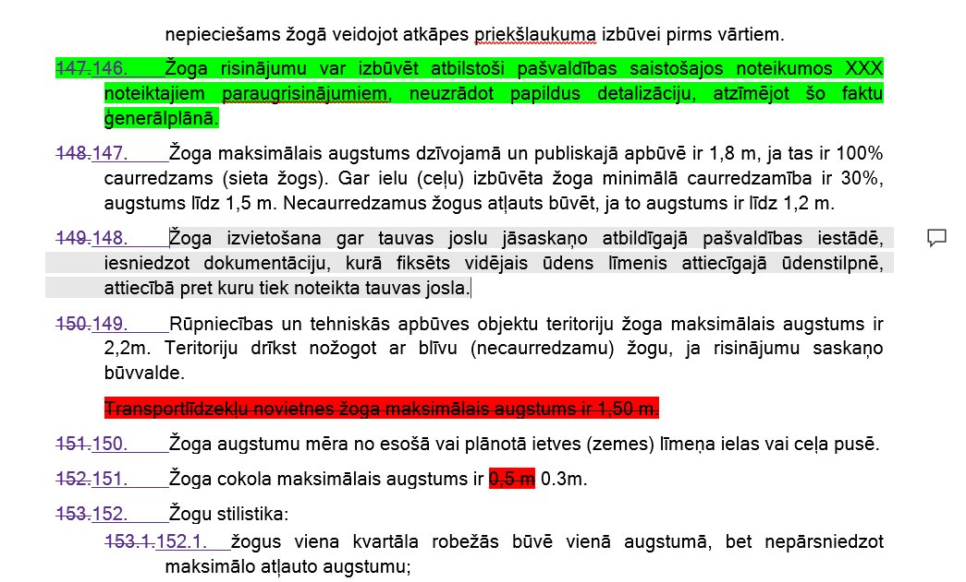
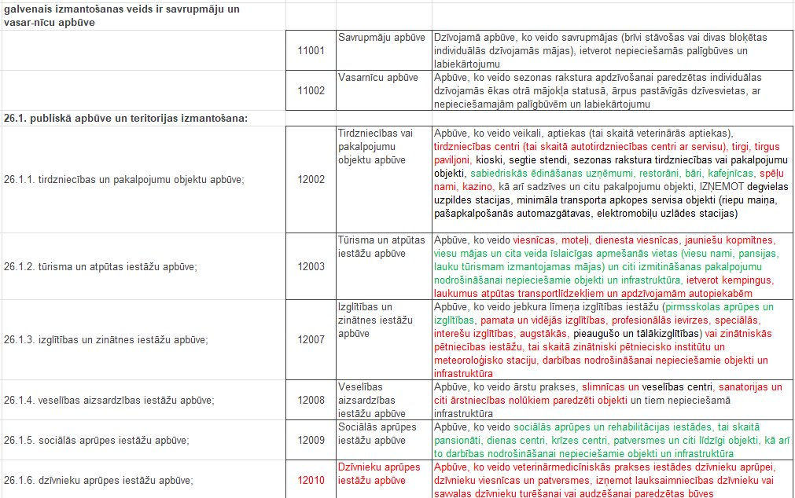
Jaunā teritorijas plānojuma risinājumi
Teritorijas izmantošanas un apbūves noteikumu (TIAN) izvērtēšana un apvienošana
izvērtētas abu spēkā esošo teritorijas plānojumu TIAN prasības un izveidota jauna, salāgota, konsolidēta versija
Izvērtēta sasaiste ar citiem normatīvajiem aktiem​
Papildinātas sadaļas ar aktualitātēm​
Saules paneļu buferstādījumi​
Stāvvietu attālumi līdz ēkām​
Prasības elektroauto uzlādei

Slide 22
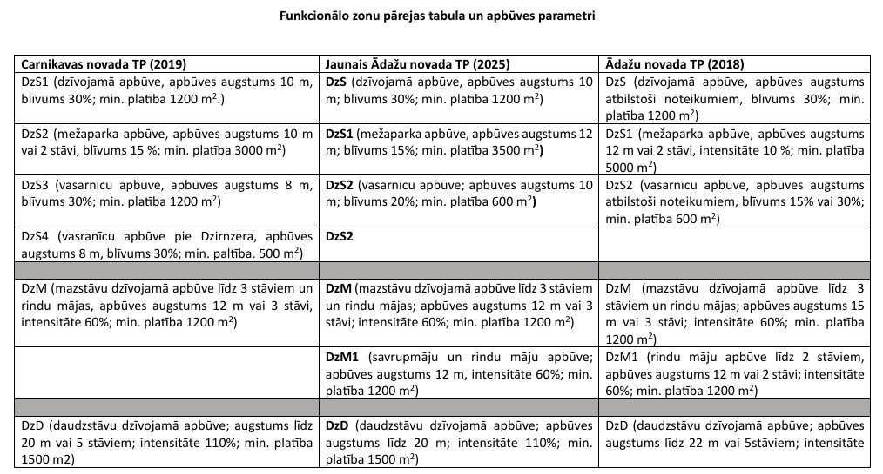
Jaunā teritorijas plānojuma risinājumi
Zonējuma izmaiņas
Salāgoti zonējumi abos TIAN (skat. pārejas tabulu)​
Veiktas korekcijas pakalpojumu «grozā»​
Precizētas dažādas papildus prasības zonējumos

Slide 23
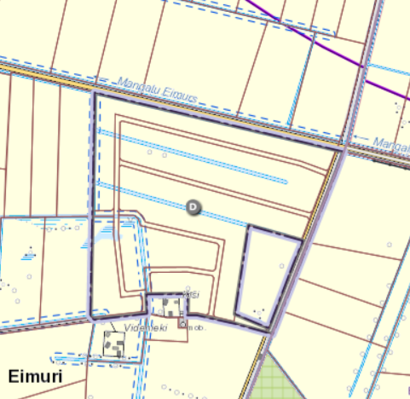
Jaunā teritorijas plānojuma risinājumi
Teritorijas ar īpašiem noteikumiem (TIN) – pavisam 20
Jaunas teritorijas ar īpašiem noteikumiem:​
Ādažu militārās aviācijas zona
Detālplānojumi ārpus ciemiem
Ainaviski vērtīgi ceļa posmi
Teritorijas ar centralizētas ūdensapgādes un kanalizācijas sistēmām, kurās ir vai perspektīvā tiek plānota centralizētā ūdensapgādes un kanalizācijas sistēma
Teritorija ar paaugstinātu trokšņa līmeni

Slide 24
Jaunā teritorijas plānojuma risinājumi
Būtiskās izmaiņas
Atsevišķas darbības atļautas veicot publisko apspriešanu
DzS1 (mežaparka) zonā minimālās zemes vienības platība – 3500m²​
DzS2 (vasarnīcu) zonā minimālā platība pielīdzināta Ādažiem, blīvums 20%
L (lauksaimniecības) minimālā platība pilsētās un ciemos – 5000m²
Samazināts Publiskās apbūves (P) apakšzonu skaits Ādažu novada teritorijā
Samazināts Dabas un apstādījumu teritorijas (DA) apakšzonu skaits gan Ādažu novada teritorijā, gan Carnikavas novada teritorijā
Vienkāršots Mežu funkcionālais zonējums (M), meži (M1) ĪADT un meži (M2) DP teritorijā
Jauna Tehniskās apbūves teritorija (TA1) dambim
Atsevisķi izdalīta Transporta infrastruktūras teritorija (TR2) dzelzceļam

Slide 25
Jaunā teritorijas plānojuma risinājumi
Kādos gadījumos nepieciešama publiskā apspriešana
Zona​ | Kad nepieciešama publiskā apspriešana​
DzS​ | sabiedriskās ēdināšanas uzņēmumi, restorāni, bāri, kafejnīcas.​ viesu mājas un cita veida īslaicīgas apmešanās vietas (viesu nami, pansijas, lauku tūrismam izmantojamas mājas) un citi izmitināšanas pakalpojumu nodrošināšanai nepieciešamie objekti un infrastruktūra.​ pirmsskolas aprūpes un izglītības iestādes​ sociālās aprūpes un rehabilitācijas iestādes, tai skaitā pansionāti, dienas centri, krīzes centri, patversmes un citi līdzīgi objekti, kā arī to darbības nodrošināšanai nepieciešamie objekti un infrastruktūra​
DzS1​ | sabiedriskās ēdināšanas uzņēmumi, restorāni, bāri, kafejnīcas​ viesu mājas un cita veida īslaicīgas apmešanās vietas (viesu nami, pansijas, lauku tūrismam izmantojamas mājas) un citi izmitināšanas pakalpojumu nodrošināšanai nepieciešamie objekti un infrastruktūra​ Sociālās aprūpes iestāžu apbūve ​
DzM​ | radiostacijas un televīzijas centri​ autoservisi, tirgi, tirgus paviljoni, segtie stendi​ zinātniskās pētniecības iestāžu apbūve, tai skaitā zinātniski pētniecisko institūtu un to darbības nodrošināšanai nepieciešamie objekti un infrastruktūra​

Slide 26
Jaunā teritorijas plānojuma risinājumi
Kādos gadījumos nepieciešama publiskā apspriešana
Zona​ | Kad nepieciešama publiskā apspriešana​
DzM1​ | radiostacijas un televīzijas centri​ autoservisi, tirgi, tirgus paviljoni, segtie stendi​ zinātniskās pētniecības iestāžu apbūve, tai skaitā zinātniski pētniecisko institūtu un to darbības nodrošināšanai nepieciešamie objekti un infrastruktūra​
DzD​ | radiostacijas un televīzijas centri​ autoservisi, tirgi, tirgus paviljoni, segtie stendi​ zinātniskās pētniecības iestāžu apbūve, tai skaitā zinātniski pētniecisko institūtu un to darbības nodrošināšanai nepieciešamie objekti un infrastruktūra​
DzD1​ | radiostacijas un televīzijas centri​ autoservisi, tirgi, tirgus paviljoni, segtie stendi​ zinātniskās pētniecības iestāžu apbūve, tai skaitā zinātniski pētniecisko institūtu un to darbības nodrošināšanai nepieciešamie objekti un infrastruktūra​
P​ | Reliģisko organizāciju ēku apbūve​

Slide 27
Jaunā teritorijas plānojuma risinājumi
Kādos gadījumos nepieciešama publiskā apspriešana
Zona​ | Kad nepieciešama publiskā apspriešana​
JC​ | pašapkalpošanās automazgātavas, spēļu nami, kazino​ vieglās rūpniecības uzņēmumu apbūve ​
JC1​ | pašapkalpošanās automazgātavas un spēļu nami, kazino​
JC2​ | atļautas pašapkalpošanās automazgātavas un spēļu nami, kazino​
JC3​ | reliģisko organizāciju ēku apbūve ​

Slide 28
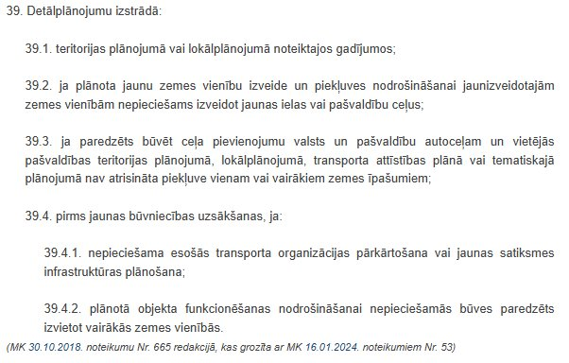
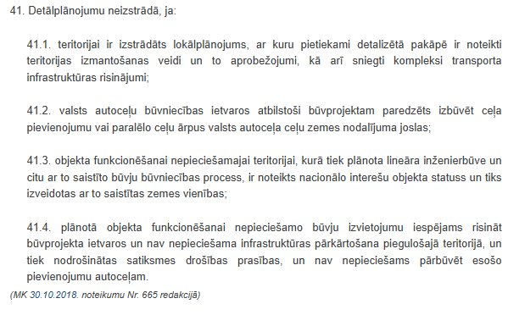
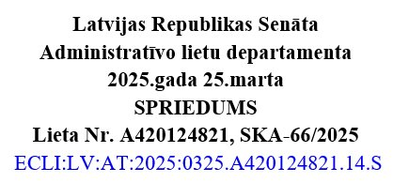
Jaunā teritorijas plānojuma risinājumi
Gadījumi, kad vajag detālplānojumu (MK 240)
No minētajām tiesību normām secināms, ka visiem jaunveidojamiem zemesgabaliem ir jānodrošina piekļuve no ceļa vai ielas. Līdz ar to, plānojot jaunu zemes vienību izveidi, vispirms ir jāizvērtē iespēja nodrošināt tām piekļuvi no ceļa vai ielas. Tikai konstatējot, ka jaunas ielas vai ceļa izveide nav iespējama, ir pamats piemērot izņēmumu un nodrošināt piekļuvi jaunveidojamiem zemesgabaliem pa servitūta ceļu. No minētajām tiesību normām tāpat izriet, ka tieši jaunu zemes vienību veidošanas procesā ir jāplāno, kā nodrošināt piekļuvi tām, tostarp nepieciešamības gadījumā izveidojot jaunas ielas vai ceļus. Savukārt tas, ka tiek plānotas jaunas zemes vienības un piekļuves nodrošināšanai tām ir nepieciešams izveidot jaunu ielu, ir pamats detālplānojuma izstrādei.

Slide 29
Jaunā teritorijas plānojuma risinājumi
Azartspēles
Atļautas sekojošās zonās papildus Azartspēļu un izložu likumā noteiktajiem aizliegumiem:​
JC1​
JC2 – veicot publisko apspriešanu
Novadā ir spēkā pašvaldības 2022.gada 2.februāra saistošie noteikumi Nr. 19/2022 «Par azartspēļu organizēšanu Ādažu novadā», kuros noteikts, ka Ādažu novada administratīvajā teritorijā aizliegts organizēt azartspēles, bet šie noteikumi ir apstrīdēti.

Slide 30
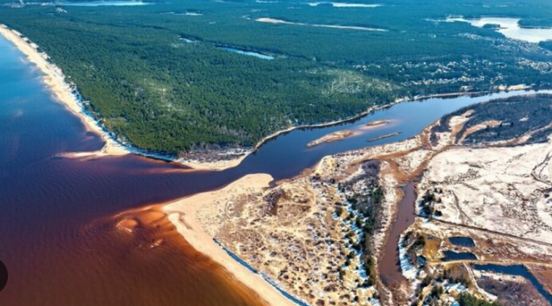
Jaunā teritorijas plānojuma risinājumi
Ainaviski vērtīgas teritorijas
Ainaviski vērtīga teritorija (TIN5):​
Piekrastes ainava ​
Gaujas grīvas apkārtne​
Ainaviski vērtīgi ceļu posmi (TIN51):
autoceļa V50 Baltezers – Āņi – Lapmeži posms no Garkalnes – Alderu robežas līdz Ādažu novada robežai Āņos;​
Garciema ceļa posms no Ataru ceļa līdz autoceļam P1​
Laveru ceļa posms no Ataru ceļa līdz Carnikavas robežai​
Ataru ceļa posms starp Lavaru un Garciema ceļiem

Slide 31
Jaunā teritorijas plānojuma risinājumi
Prasības biotopiem, ainavām, dabai
Vispārīgās prasībās - Baltijas jūras Rīgas līča krasta kāpu aizsargjoslā vai citā iepriekš neapbūvētā teritorijā, kurā saskaņā ar Dabas aizsardzības pārvaldes dabas datu pārvaldības sistēmas “Ozols” informāciju atrodas Eiropas Savienības aizsargājamais biotops, pievieno normatīvajos aktos noteiktajā kārtībā reģistrēta sertificēta sugu un biotopu aizsardzības jomas eksperta atzinumu par rekomendēto plānotās apbūves izvietojumu, lai saudzētu Eiropas Savienības aizsargājamos biotopus un citas dabas vērtības, kā arī aizliegts izvietot saules parkus;
Prasības funkcionālās zonās - DzS1, veicot apbūvi, būves novieto tā, lai pēc iespējas saglabātu īpaši aizsargājamus meža biotopus; DA - attīstot teritorijas pie ūdensobjektiem, ja nepieciešams, precizē applūšanas riskus un veic biotopu izvērtējumu​
Prasības detālplānojumiem - Detālplānojumos daļu no mežu teritorijām saglabāt kā maksimāli dabisku ekosistēmu, neveidojot tajās labiekārtojumu - galvenokārt meža masīvos, kas atrodas blakus blīvi apdzīvotām vietām, par pamatu šo teritoriju identificēšanai izmantojot informāciju par īpaši aizsargājamiem biotopiem dabas datu pārvaldības sistēmā "Ozols".

Slide 32
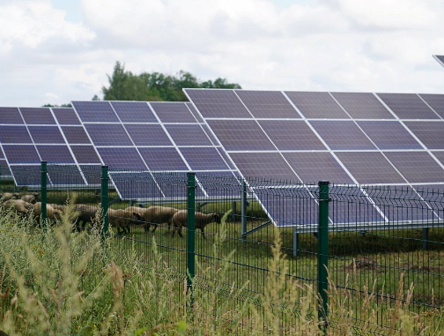
Jaunā teritorijas plānojuma risinājumi
Saules paneļu parki
Ieviestas papildus prasības:​
​
77. Saules paneļu parkus aizliegts izvietot vietās, kur atrodas īpaši aizsargājams sugas, dzīvotnes un biotopi, ja nav saņemts sertificēta eksperta atzinums par saules paneļu parku izvietošanas iespējām.​
78.Lai mazinātu saules paneļu parku ietekmi uz apkārtējo ainavu:​
78.1. pirms objektu uzstādīšanas veikt vizuālās ietekmes uz ainavu novērtējumu un atbilstošus pasākumus, lai mazinātu to negatīvās ietekmes uz vizuāli estētiskajām kvalitātēm; paredzot buferstādījumus, apzaļumojumu un citus pasākumus;​
78.2. aizliegta alternatīvo energoapgādes objektu izvietošana ainaviski vērtīgās teritorijās TIN5;​
78.3. pēc objektu demontāžas atjaunot vidi tās sākotnējā stadijā un veikt ainavas uzlabošanas pasākumus.​
741. Ainavisko ceļu posmu skatu vērsumu tuvplānos un redzamības zonā (150 m) nav pieļaujama jaunu saules paneļu parku izbūve, derīgi izrakteņu ieguves vietu izveide, t.sk, dīķu izveide ar mērķi iegūt derīgos izrakteņus, meža ieaudzēšana, vēja elektrostaciju, liela izmēra lauksaimniecības un ražošanas būvju un citu ainavu degradējošu objektu būvniecība.​

Slide 33
Jaunā teritorijas plānojuma risinājumi
Transports
Precizēts sarkano līniju risinājums ap A1 autoceļu
TIN7 teritorija​ ap A1 autoceļu samazināta no 100 m uz 40 m uz katru pusi
Nav paredzēts Baltezera apvedceļš
Jaunciema gatves (Rīgā) savienojums ar A1 autoceļu tiek saglabāts kā TIN71 un tā platums samazināts no 100 m uz 80 m
Satiksmes pārvads (transporta mezgls) plānots autoceļu A1 un P1 krustojumā
Ielu sarkanās līnijas tiek attēlotas visām pašvaldības ielām, kā arī visām izbūvētām ielām, bet plānotās ielas noteiktas kā TIN72 teritorijas
Valsts autoceļu saraksts, to nodalījuma joslas un aizsargjoslas, ielu saraksts un sarkano līniju platumi noteikti TIAN 1. un 7.pielikumā
Teritorijas plānojuma izstrādes laikā vairākkārt mainījušies Satiksmes ministrijas un VSIA “Latvijas valsts ceļi” nosacījumi un sniegtā informācija jaunu satiksmes mezglu attīstībai un TIN teritorijām Ādažu novada teritorijā.

Slide 34
Jaunā teritorijas plānojuma risinājumi
Izmaiņas kultūras pieminekļu statusā un aizsargjoslās
2025.gada 26.maijā saņēma Nacionālā kultūras mantojuma pārvaldes (turpmāk – NKMP) vēstuli Nr. 2025/08-09.2/574 “Par kultūras pieminekļa statusu un apgrūtinājumiem Carnikavas pagastā” ar informāciju, ka 2023.gada 13.oktobra sēdē tika pieņemts lēmums mainīt tipoloģisko grupu uz “arheoloģija” un nosaukumu uz “Carnikavas (Siguļu) baznīcas vieta”
Pamatojoties uz šo vēstuli noteikta individuāla aizsardzības zona ap vietējās nozīmes kultūras pieminekli “Baltgalvju Upurkalni - kulta vieta” Kalngalē
2024.gada 15.novembrī noteica jaunu valsts nozīmes kultūras pieminekli, vēsturiska notikuma vietu - “Baltais krusts” – komunistiskā masu upuru piemiņas vieta Baltezerā, kurai noteikta aizsargjosla
Atbilstība Ādažu novada Ilgtspējīgas attīstības stratēģijai izvērtēta Paskaidrojuma rakstā, paralēli ierosinātas izmaiņas Stratēģijā (ciemi, smagā rūpniecība, zaļo zonu transformēšana apbūvei u.c.)

Slide 35
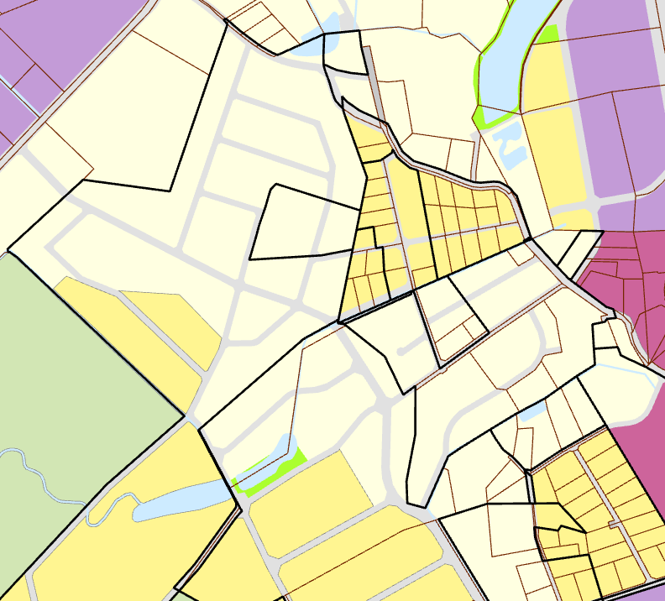
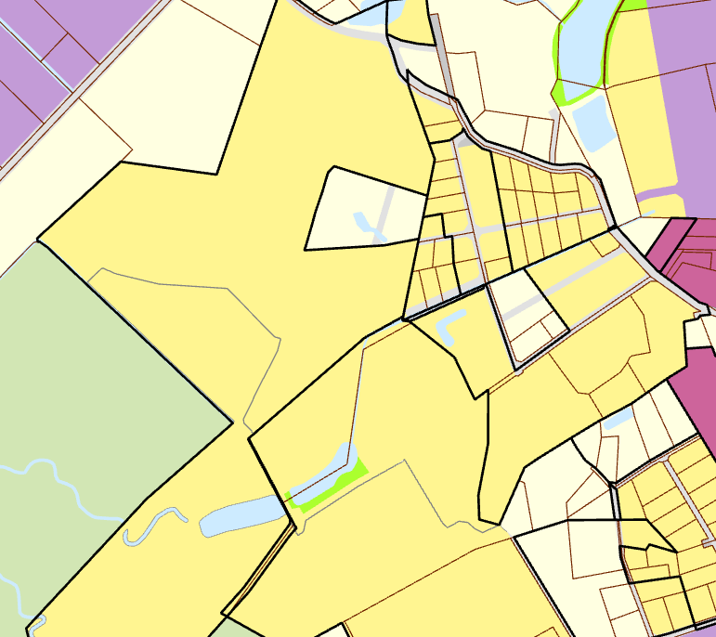
Grafiskā daļa – funkcionālais zonējums
Veikti ~1700 labojumi:
Integrēti detālplānojumi un lokālplānojumi
Pirms
Pēc

Slide 36
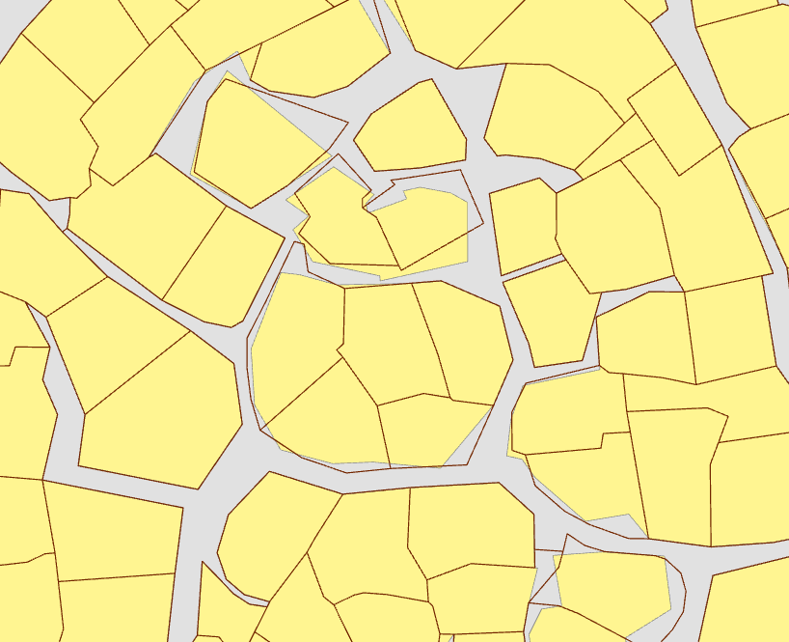
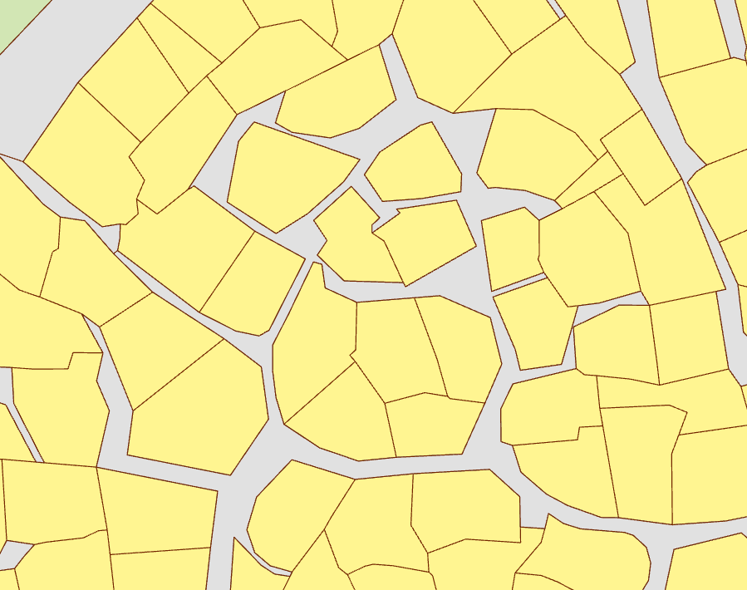
Grafiskā daļa - funkcionālais zonējums
Novērstas neprecizitātes (lauksaimniecības apbūves zeme, zonējums ārpus kadastra robežām, labota topoloģija un tml.)
Pirms
Pēc

Slide 37
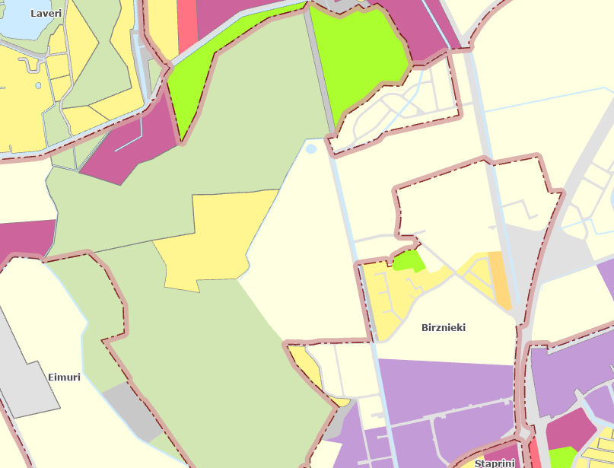
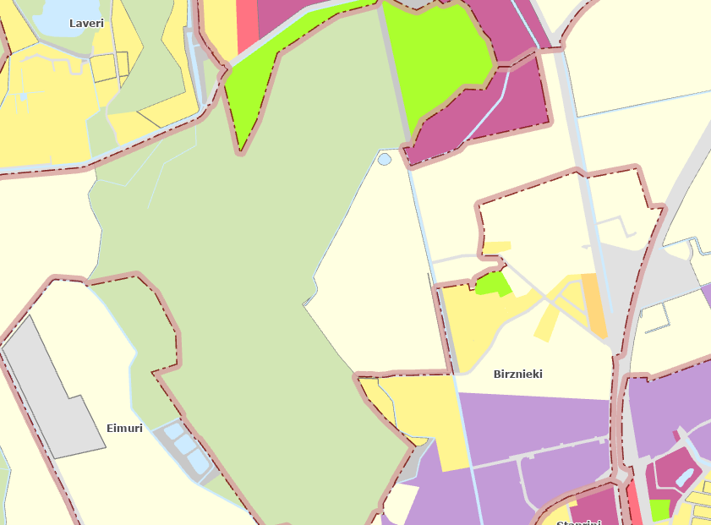
Grafiskā daļa - funkcionālais zonējums
Mainīts zonējums ārpus jaunajām ciemu robežām
Pirms
Pēc

Slide 38
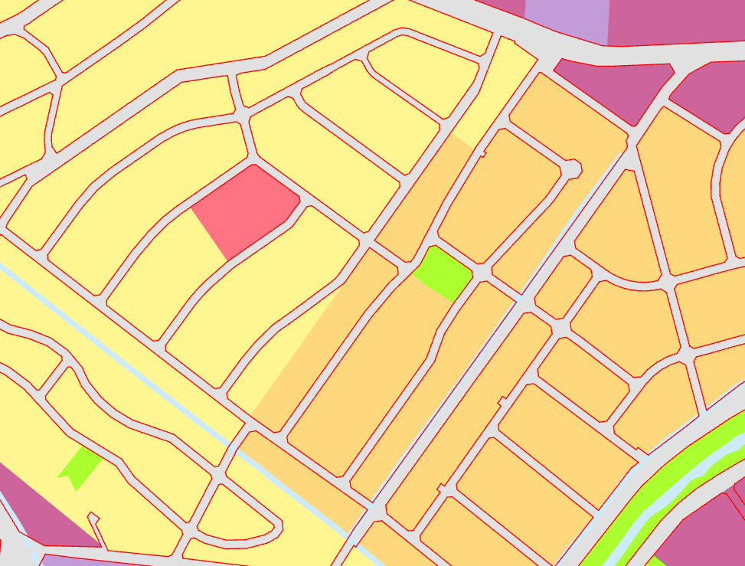
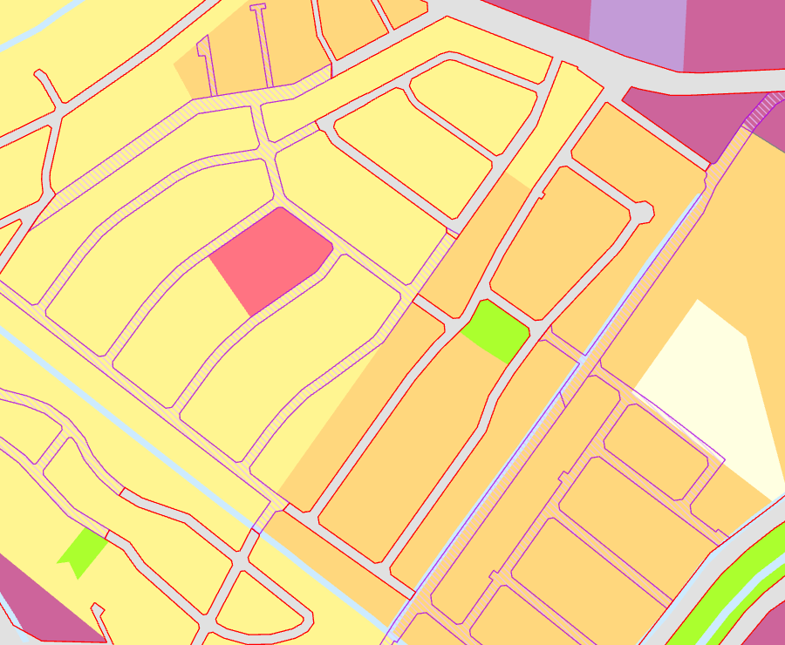
Grafiskā daļa - funkcionālais zonējums un sarkanās līnijas
Veikta sarkano līniju pārskatīšana un labošana.
Vienota pieeja Carnikavas pagastam un Ādažu pagastam.
Plānotās ielas attēlotas kā TIN.
Pirms
Pēc

Slide 39
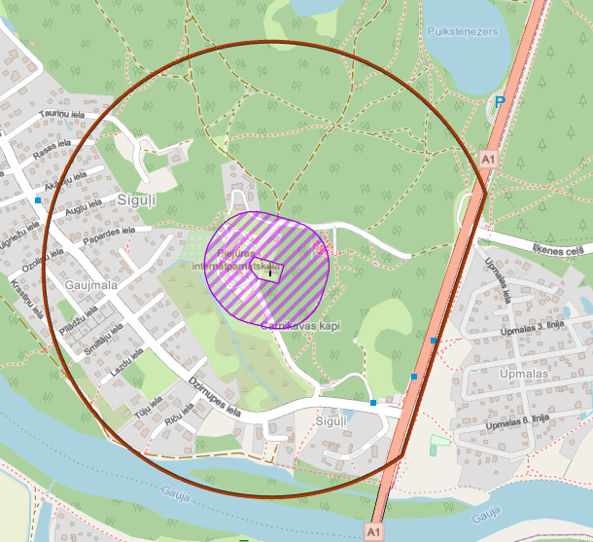
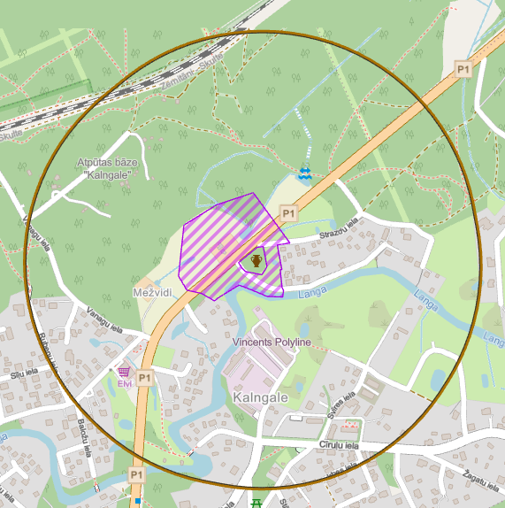
Baltgalvju Upurklanu kulta vieta
Carnikavas (Siguļu)baznīcas vieta

Slide 40
Grafiskā daļa – teritorijas ar īpašiem noteikumiem
TIN teritorija samazināta no 100m uz 40m no ass;
Ādažu pilsētā – sarkanās līnijas un TR zonējums;
Ārpus Ādažu pilsētas kā TIN teritorija, saglabājot transporta mezglu pārbūves vietas;

Slide 41
Grafiskā daļa - aizsargjoslas un apgrūtinājumi
Pārskatītas un precizētas aizsargjoslas;
Pievienotas jaunas aizsargjoslas:
Ekspluatācijas aizsargjoslas teritorija ap valsts aizsardzības objektu (25m);
ekspluatācijas aizsargjoslas teritorija ap kuģošanas drošībai paredzēto navigācijas tehnisko līdzekli, kas noteikts normatīvajos aktos par jūrlietu pārvaldi un jūras drošību, – bāka (35 km un 30 km);
Drošības aizsargjoslas teritorija ap degvielas uzpildes staciju un automašīnu degvielas uzpildes iekārtu (25m);
Ārpus ciemu robežām pašvaldības ceļiem 30m aizsargjosla, valsts galvenajam autoceļam 100m;
Ekspluatācijas aizsargjoslas teritorija ap aizsargdambi;
Carnikavas pagastā sarkanās līnijas pašvaldības ielām un izbūvētām ielām;

Slide 42
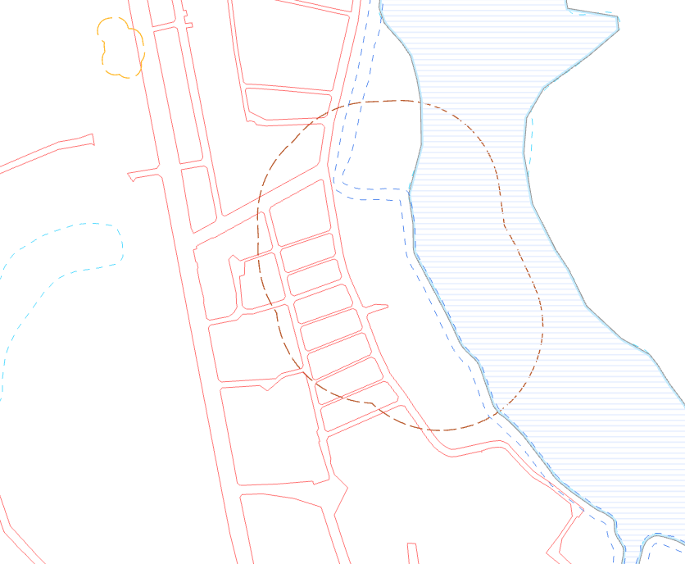
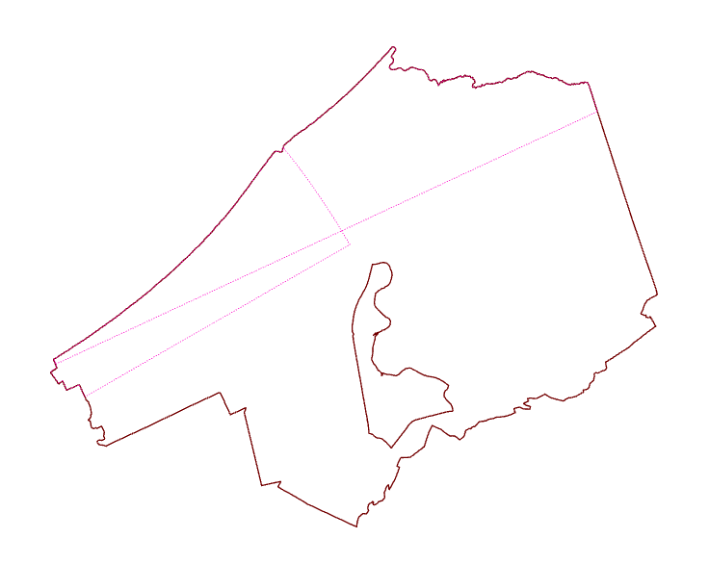
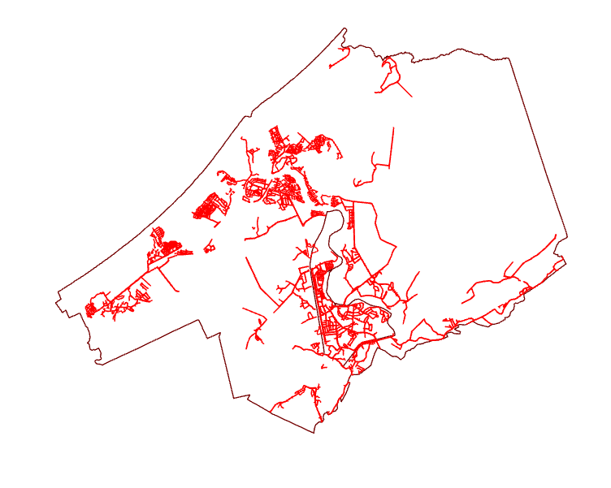
Pirms
Pēc
Ap bākām
SL

Slide 43
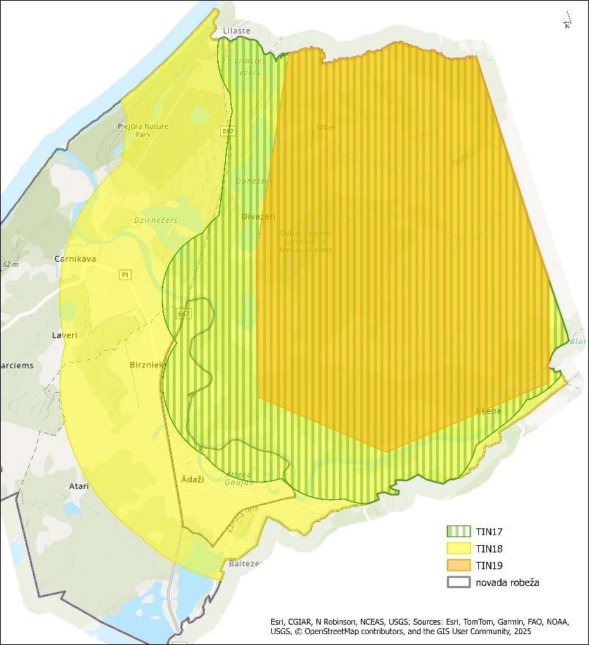
Grafiskā daļa – teritorijas ar īpašiem noteikumiem
Pārskatītas un precizētas teritorijas ar īpašiem noteikumiem (TIN).
Pievienotas jaunas TIN teritorijas:
Plānotajām ielām;
Ādažu militārās aviācijas poligona zonas TIN pēc MK noteikumiem Nr.542 (trīs TIN teritorijas);
Ainaviski vērtīgs ceļa posms

Slide 44
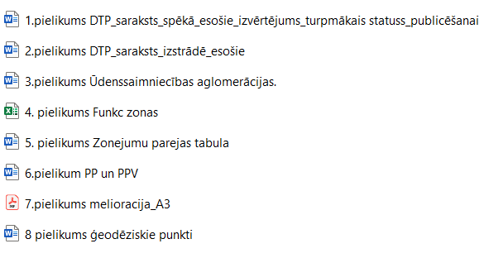
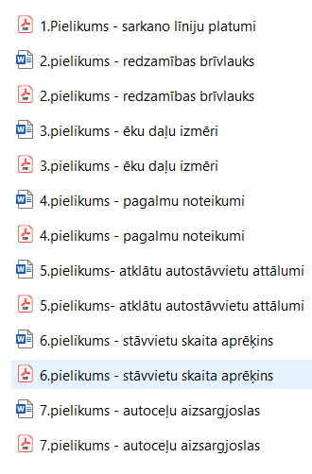
Teritorijas plānojuma 1.redakcija
Ietver:
Paskaidrojuma raksts ar 8 pielikumiem
Teritorijas izmantošanas un apbūves noteikumi ar 7 pielikumiem
Grafiskā daļa – viena karte visam novadam, darba versija pieejama arī interaktīvas kartes veidā

Slide 45
Aicinām atbalstīt nodošanu publiskai apspriešanai un institūciju atzinumu saņemšanai!

